Slide 1
房地产企业知识管理应用方案
Notes:
首先，我很很荣幸有机会给各位介绍我们的3Hmis综合知识管理系统，也希望3Hmis，可以给我们企业带来新的工作方式，达到办公自动化管理以及加强企业知识管理的目的。首先我会介绍一下我们公司，绍林科技的概况，然后会向大家展示3Hmis的产品特色。

Slide 2
1.
绍林科技公司介绍
2.
绍林科技对知识管理的理解
3.
怎样实现房地产企业知识管理

Slide 3
1.
绍林科技公司介绍
2.
绍林科技对知识管理的理解
3.
怎样实现房地产企业知识管理

Slide 4
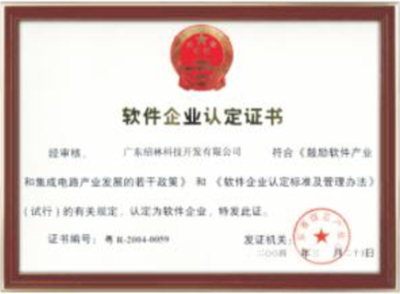
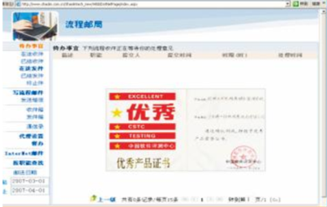
公司概况 | 绍林科技 ——知识管理软件专家
集成数字化管理、面向对象的管理以及与职能相适应的权限管理
绍林科技是我国最早的知识与内容管理软件开发与供应商之一
自1988年推出第一个文档一体化产品以来，绍林科技紧跟技术发展的步伐，精益求精，不断进取，不断创新，始终处于知识与内容管理软件技术发展的前列，在公司取得成功的同时，亦带给用户成功的满足与喜悦。
通过20余年的努力，绍林科技已成为知识管理解决方案的开发、供应与运营专家，能为客户提供各式各样的知识类信息管理解决方案。
4
Notes:
首先绍林科技从1988年推出了第一个文档一体化产品以来，一致专注于知识管理这个领域。
系统的核心是集成数字化管理、面向对象的管理以及与职能相适应的权限管理，数字化这个大家肯定知道，面向对象是一种编程的技术，根据我们的需要，使用系统进行结构、属性的定义，实现不同的应用；而与职能相适应的权限管理则是将组织架构虚拟到系统中，根据职能设置权限。下面，大家会更深入地了解这些内容。

Slide 5










公司概况 | 我们的管理思想
价值观
产品观
你若要喜爱自己的价值，你就要为社会创造价值。
强调社会性
强调服务
强调诚实、责任、感恩
管理思想
软件就是思想
Software is the Mind !
产品的本质是为了满足客户需求，
只有创新，才能满足客户的需求，
创新的来源，就是思想！
因此，我们收获了很多金牌优秀用户
5
Notes:
我们的管理思想是由为社会创造价值的价值观以及创新与满足客户的产品观组成的，因此，我们收获了很多的优秀用户，例如给政府部门做档案管理以及会议文件管理，给国企做办公自动化系统等。

Slide 6



应用案例
实现：
综合办公管理；
综合档案管理；
证照管理；
公文流转；
工程项目管理；
移动办公；
……
实现：
综合办公管理；
综合档案管理；
证照管理；
办公自动化；
借阅与归还；
合同管理；
……
实现：
综合知识管理
综合档案管理；
数字化档案馆；
借阅与归还；
档案提档流转；
……
实现：
文件管理
综合档案管理；
数字化档案馆；
借阅与归还；
知识流程化管理；
……

Slide 7
1.
绍林科技公司介绍
2.
绍林科技对知识管理的理解
3.
怎样实现房地产企业知识管理

Slide 8
知识管理体系 | 管理规范+知识平台
知识管理是一个系统工程，七分在管理，三分在软件，实施过程中要注重管理体系以及平台应用的调整与改善，而管理又主要在于人，因此，需要制定相关的管理规范，同时，最基本的就是把显性知识与隐性知识管理起来，然后利用起来，实现传播与共享，最后进行持续优化，所以，知识管理体系应该分三步走：
显性知识的有序化
隐性知识的显性化
知识的维护、应用与共享
利用知识管理系统，对知识的维护与应用，并促进企业内部对知识共享与创新的文化。
贴合业务，实施知识的全生命周期管理，把隐性知识显性化
显性知识有序化，建立知识库，知识内容进行统一规范的分类结构化管理

Slide 9
显性知识有序化
有了相关的制度与流程，就须采用知识管理系统进行平台支撑，同样，要三步走，首先，建立让显性知识有序化的知识库，对知识进行分门别类的管理，并实现再利用。
管理制度
知识平台
制定具有统一规范的知识分类与梳理体系
知识分类架构的梳理；
知识使用权限的梳理；
知识生命周期管理的梳理；
与职位、职能挂钩的知识地图的梳理；
知识根据分类架构进行储存；
根据职能职责设置知识的密级与使用权限；
建立贯穿知识整个生命周期，并与企业业务挂钩的管理分类；
使用知识地图支撑不同职级与职位职员的个性化知识需求。

Slide 10
隐性知识的显性化
隐性知识一般都是职员脑子里面的东西，是通过工作过程中发现的内容，包括发现的问题、解决问题的方法、经验和判断力、洞察力和前瞻性等都是隐性知识内容，。
管理规范
知识平台
与企业业务挂钩的知识管理流程
制定在经营管理活动中，所形成的文件的管理流程，让知识与业务结合；
流程化管理业务过程中经验积累的显性化（总结、会议记录等）；
提供灵活可自定义的工作与业务流程，助力知识从形成到共享、创新的全生命周期管理；
根据相关的管理规范，流程化管理隐性知识显性化的知识审核体系。

Slide 11
知识的维护、应用与共享
制定了知识管理规范，落实到部门及具体岗位的知识管理职责，并建立与业务想结合的知识管理流程，并可实现知识库的不断积累及有效利用，一个融入职员日常工作整合的平台，便可真正支持企业业务的开展。
一个平台
知识共享应用
论坛中心
知识管理平台；
协同工作平台；
即时交流平台；
资讯平台；
……
个人微博
咨询台
（类似于百度知道）

Slide 12
1.
绍林科技公司介绍
2.
绍林科技对知识管理的理解
3.
怎样实现房地产企业知识管理

Slide 13
房地产企业知识管理需求
知识管理的基础是把企业的显性与隐性知识管起来，并利用起来。难度在于如何开发和管理员工的隐性知识，同时，房地产企业开发每一个项目的基本过程是相同的，但是这个过程是无法标准化的，而且很多房地产企业还不能明确了解自己企业拥有什么知识。
根据项目本身的特殊性来进行的一系列经验策划和管理控制过程，隐性知识就会起到一个核心组织决策的作用
显性知识
市场信息、行业规范、设计资料和各类过程文件等显性知识作为分析决策的基础
隐性知识
进行同类型的房地产开发项目时，只能在OA系统或是房地产管理软件中找到相关的过程文件，但是找不到以往项目各个阶段的成果文件，找不到以往项目实施时的经验总结，甚至发现很多以往的文件根本就丢失了。这些都是因为没有考虑到企业知识的生命周期管理，也没有相应的制度作为支撑辅助。

Slide 14
房地产企业知识管理的制度支撑
一个具有统一规范的知识分类与梳理体系
制定一套企业知识分类与梳理的体系，分类的方法可以有很多种，可以由项目进行分类，可以用部门进行分类，也可以由一些常用的大类（例如合同、证照）进行分类，需要做好分类目录，并罗列出对应产生的知识内容，实现分类清晰，有序可循。
一套与企业业务挂钩的知识管理流程
一套与业务挂钩的知识管理流程的意思是，在房地产开发项目的各个阶段形成的文件，都应该有对应的罗列与所需要归入的类目，从知识的形成开始，就进行管理，一切与业务有关的成果文件，都需要加入业务流程进行归集和移交。
一个隐性知识显性化的知识审核体系
房地产开发项目进行中，在成果文件出现之前，都会有一个经验累积的过程，这些内容基本上都是工作人员脑子里内容，可以是对一些问题的处理方法，遇到某些特殊情况时的处理方法等，因此，一个隐性知识显性化的知识审核体系则至关重要。

Slide 15
知识管理平台支撑 | 知识的全生命周期管理
3Hmis知识管理系统提供知识的形成、存储、共享、归档、再利用以及不断自我发酵改善的全生命周期管理，组成知识价值链。
知识的采集与形成
知识的传播与共享
知识的使用与创新
知识的存储与积累

Slide 16
知识的采集与形成 | 形成知识库
专业规范文件，如技术标准，法律法规
各类专业领域的一般性理论与实践知识
企业编制的各类规范性文件
项目不同阶段形成的成果文件
知识库
工作流程规范
企业经营管理活动中形成的文件
客户资料
合同
市场信息
证照
……
规章制度

Slide 17
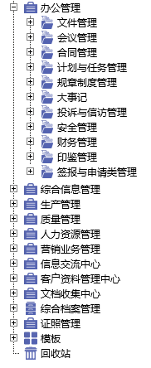
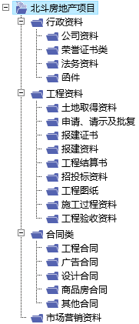
知识的储存与积累 | 知识的统一化管理
将不同来源、不同用途、涉及不同环境的知识内容整合起来，也就是用一个统一的数据框架和平台来管理所有的知识内容，进行统一规范的分类结构化管理！
文件与档案是机构最为基础且最规范的知识，但知识的范畴可以更为广泛，如合同、方案、报表、工程图档、等，都是知识，3Hmis容许按需要来定义知识，并对其实施有效的管理，提供满足需要的利用。
3Hmis则是一个统一管理各种知识内容的平台，或称统一内容管理平台，可将原来分散于不同系统的文件、档案、合同、报表、图纸、文摘、内部期刊等，集成到一个系统，分门别类进行管理。

Slide 18
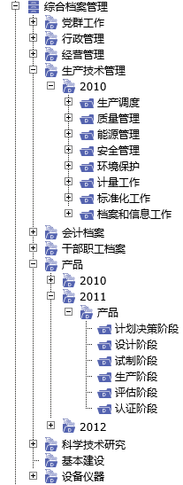
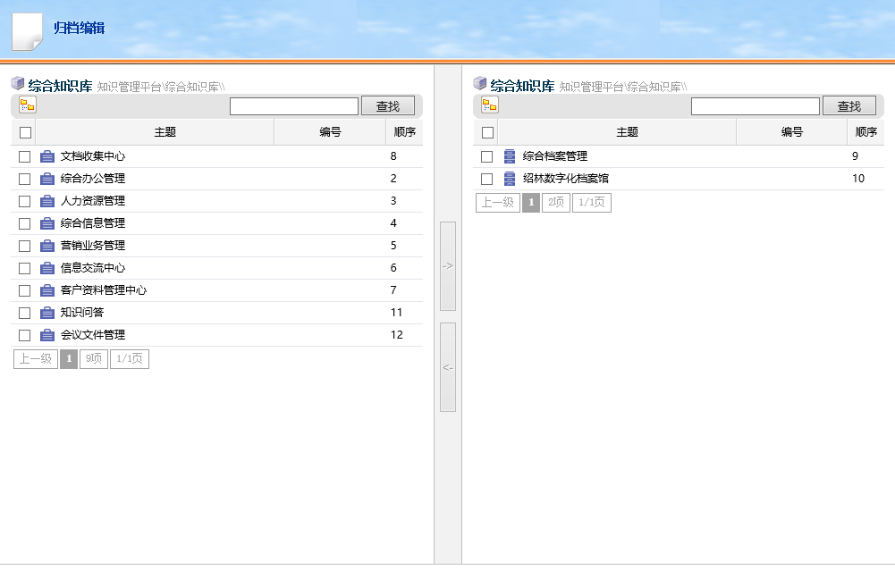
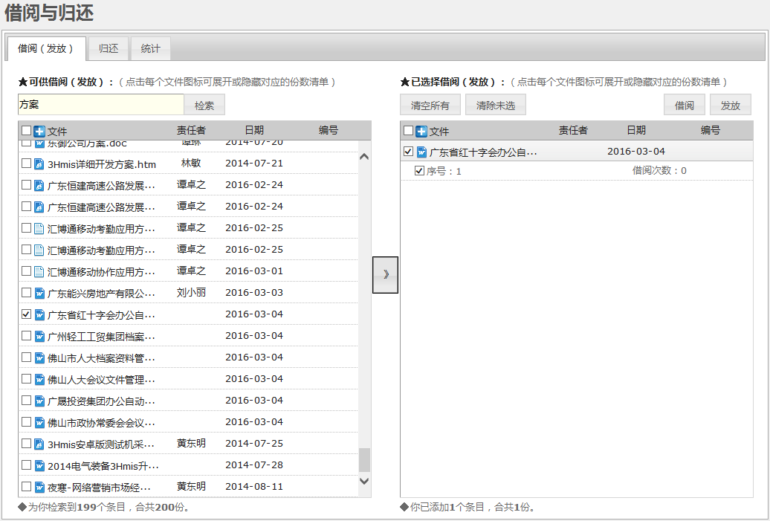
知识的储存与积累 | 综合档案管理
档案是企业内部知识的一种最为规范的显示模式，做好档案管理工作是一个企业健康发展的需要，档案管理工作是企业管理工作的一部分，是提高企业工作质量和工作效率的必要条件，是维护历史真实面貌的一项重要工作。科学规范的管理档案，是衡量一个企业业绩与管理水平的重要尺度。
符合档案管理规范的管理分类
高效的归档编辑工具
方便快捷的借阅申请和借阅与归还管理模块

Slide 19
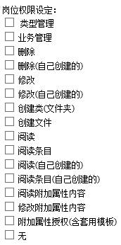


知识的传播与共享 | 二维的权限管理
实现知识共享时，进行权限角色和文件密级的二维管理，用户根据职能职责，授予角色权限以及相关密级文件的使用权限，而权限的设置可分级可继承，亦可具体授权到某一文件夹，而权限角色的制定则按照实际工作需要界定：
岗位权限
文件密级
同时，在第二个维度上，系统可以给文件自身设定一个密级，而拥有不同密级权限的用户，在系统中就能根据情况接触到不同密级的文件。
用户可以自定义岗位权限，授予不同职能的权限，根据职责与工作性质，进行不同程度的系统应用。

Slide 20
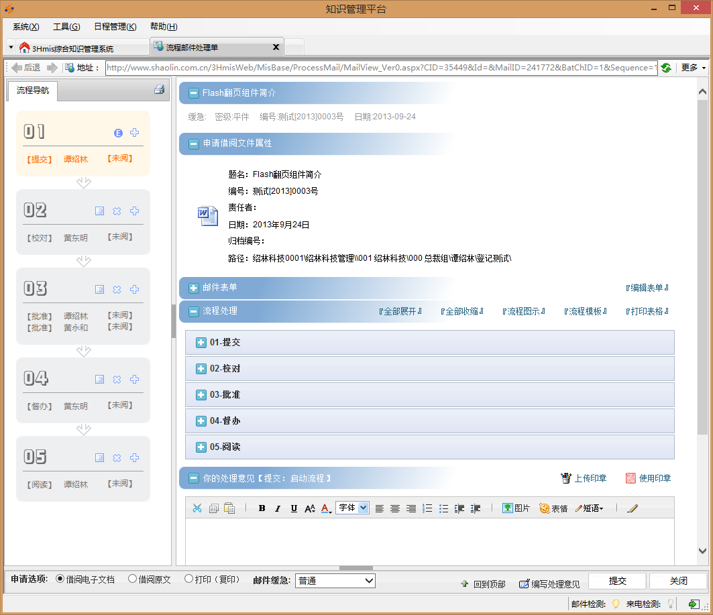
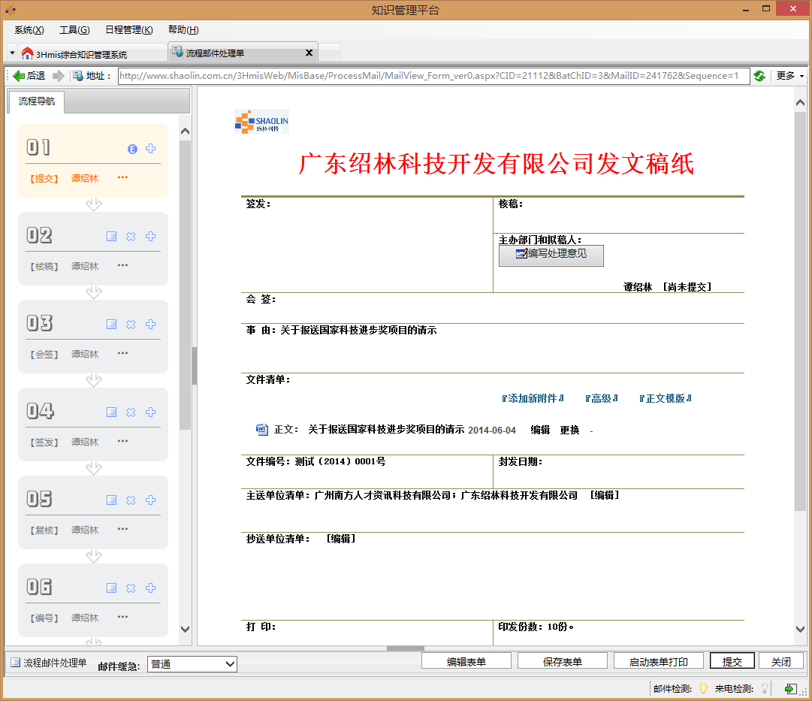
知识的传播与共享 | 知识与标准化流程管理的结合
3Hmis提供的流程管理功能，不仅可作为文件的流转之用，还是所有工作流程的设计与运作工具。比如说，采购、请假、任务等等，都可利用3Hmis的流程管理功能来进行。
通过自己独有的一种邮件–流程邮件来进行工作流程的管理，用户可根据自己的工作需要来任意设计与调整流程，表单功能亦完全符合中国机构的习惯与特点。
提供流程拍照处理，记录工作情况。
把数据库中的信息和流程有机的融为一体，每一条信息都可提交流转，以实现信息共享、沟通与工作协调。
提供提醒服务，并且，每一条信息都可按日、月、季或年提醒。
内嵌短信平台，大大扩展了3Hmis的移动性与应用场合。

Slide 21
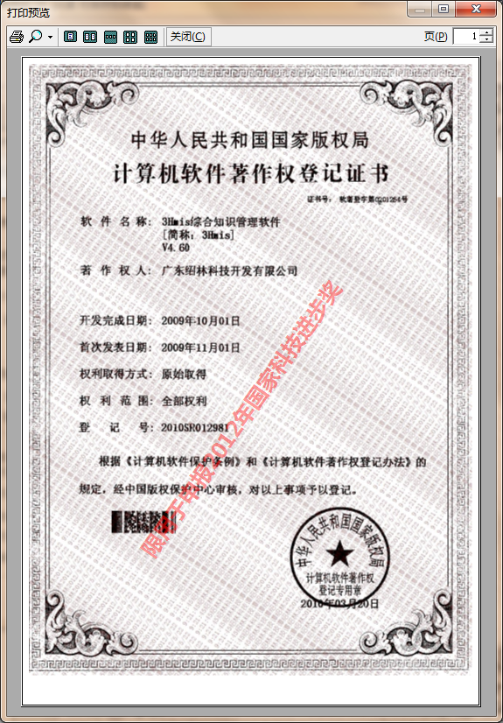
知识的传播与共享 | 防扩散功能
3Hmis采用了全面而又灵活的安全策略，SSL网络加密传输、数字证书、电子印章、USBKey加密锁等，都可方便的应用于3Hmis系统，用户可根据需要打造适合于自己需要的安全管理体系。
3Hmis提供了具有自主知识产权的多页tif文件管理工具，可非常方便的创建、扫描、编辑、处理和阅读tif文件，并且，提供了完整的权限控制与防扩散功能，可根据系统设置自动给阅读者添加屏幕水印和打印水印，即使通过屏幕拷贝、照相、打印（可控制打印权限）等方式获得文档，也会因为水印的存在而容易溯源，打印证件办理相关事务时，还可通过打印水印限定证件复印件的用途。

Slide 22
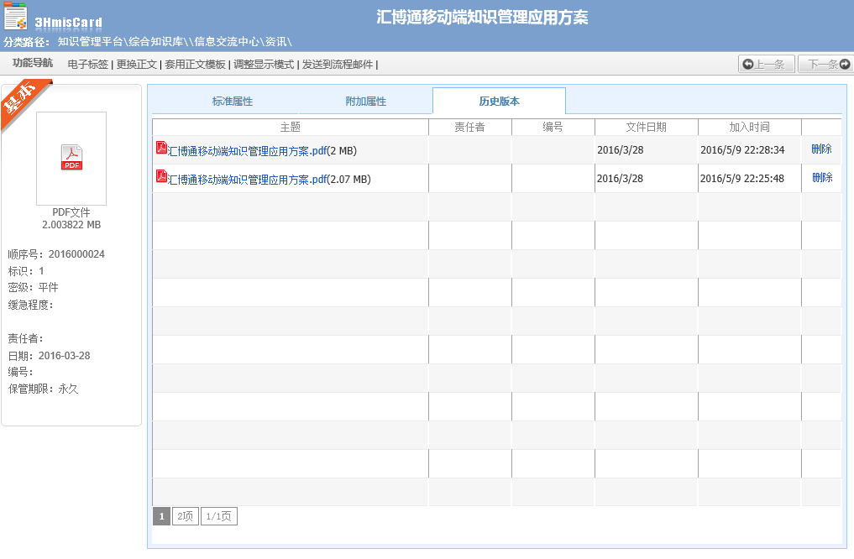
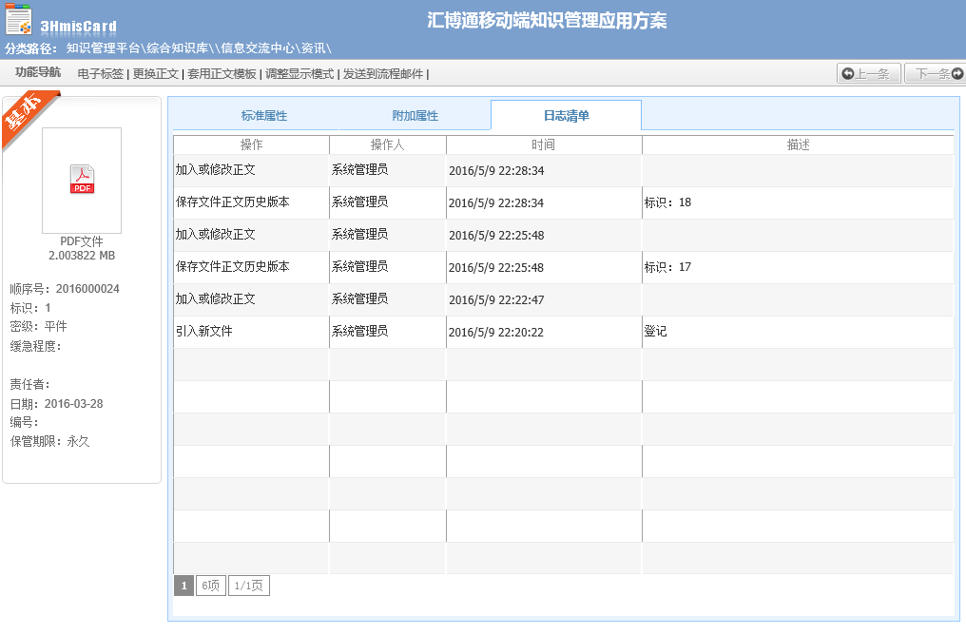
知识的传播与共享 | 文件使用日志及版本管理
日志清单记录所有操作痕迹，有迹可循
存储文件的所有历史版本，以便于翻查与管理

Slide 23
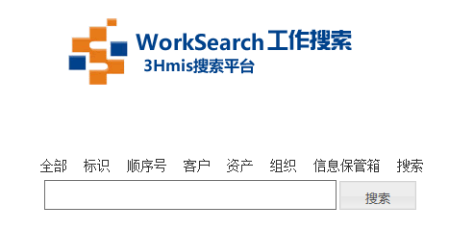
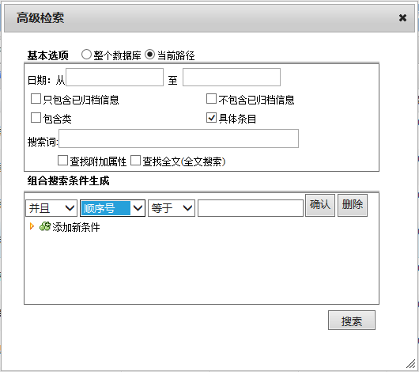
知识的使用与创新 | 搜索平台
用户不仅可根据职能权限和工作需要在系统中进行查阅之外，还可以实施搜索，对于搜索出的知识，还具备与操作者职能相适应的管理功能，并可根据需要进行高级搜索。
例如搜索：
研发课题
合同
销售文案
企业规章制度
技术文件
……

Slide 24
知识的使用与创新 | 知识共享应用
3Hmis的知识交流与分享工具能有效帮助企业内部培养学习与分享的文化，用户可以借助这些工具，帮助企业内部进行分门类别的知识交流与分享应用，以便于更加高速高效地完成工作，并起到知识自我发酵以及传承的作用。
论坛中心
个人微博
在线交流
咨询台
（类似于百度知道）

Slide 25

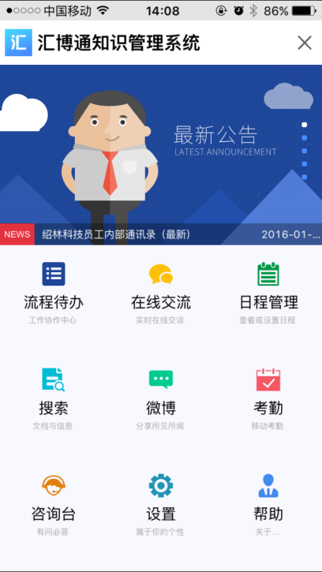



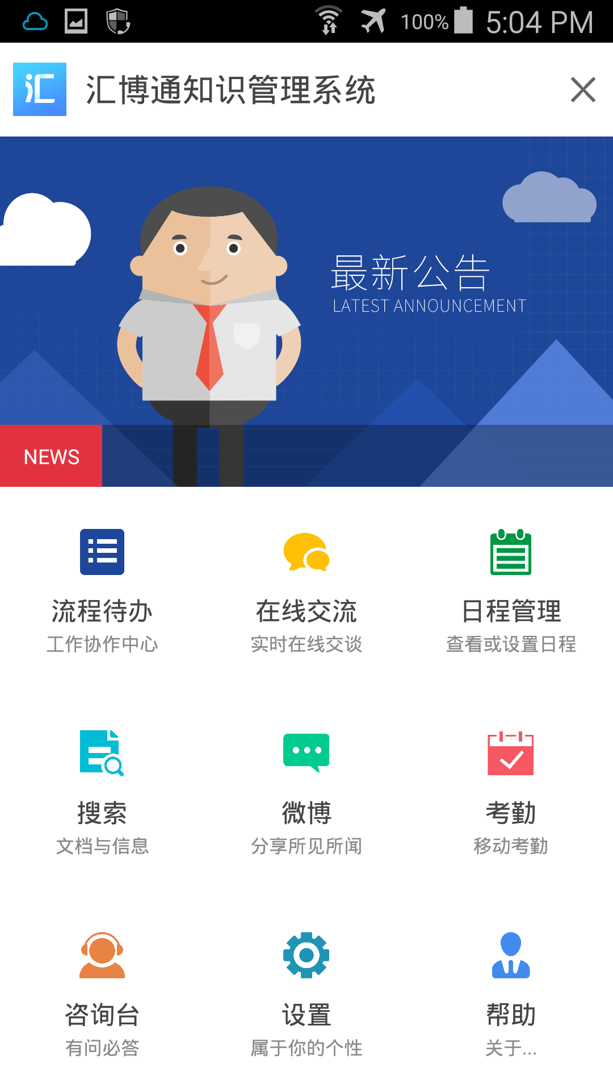


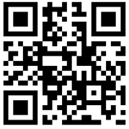
知识的使用与创新 | 移动办公+知识管理
移动审批/协作
最新公告、流程待办、在线交流
移动考勤
考勤、日程管理
知识管理
在线交流、搜索、微博、咨询台
扫我看图文介绍及应用方案

Slide 26
谢谢！
Notes:
到这边，3Hmis的基本特点就介绍到这里，请问大家有什么问题？

